Slide 1
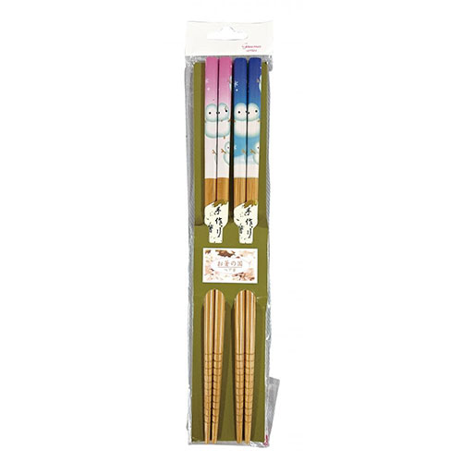
【提案書】
お箸の国ペア箸(雪だるま)
特徴
雪だるまデザインがとっても可愛らしく、滑り止め付きで使いやすいお箸です。素材にはスス竹を使用しているため風情もあってgOOD！イベントなどでのノベルティ用等としてもおすすめ。
納期
納期スペース
仕様
素材：竹(ポリウレタン樹脂塗装)
重量：13g
包装：ヘッダー付ポリ袋入り
お見積
お見積りスペース

